Slide 1

DENEY HAYVANLARI UYGULAMA VE ARAŞTIRMA MERKEZİ
1. DENEY HAYVANLARI KULLANIM SERTİFİKASI EĞİTİM KURSU DÜZENLENDİ

Slide 2
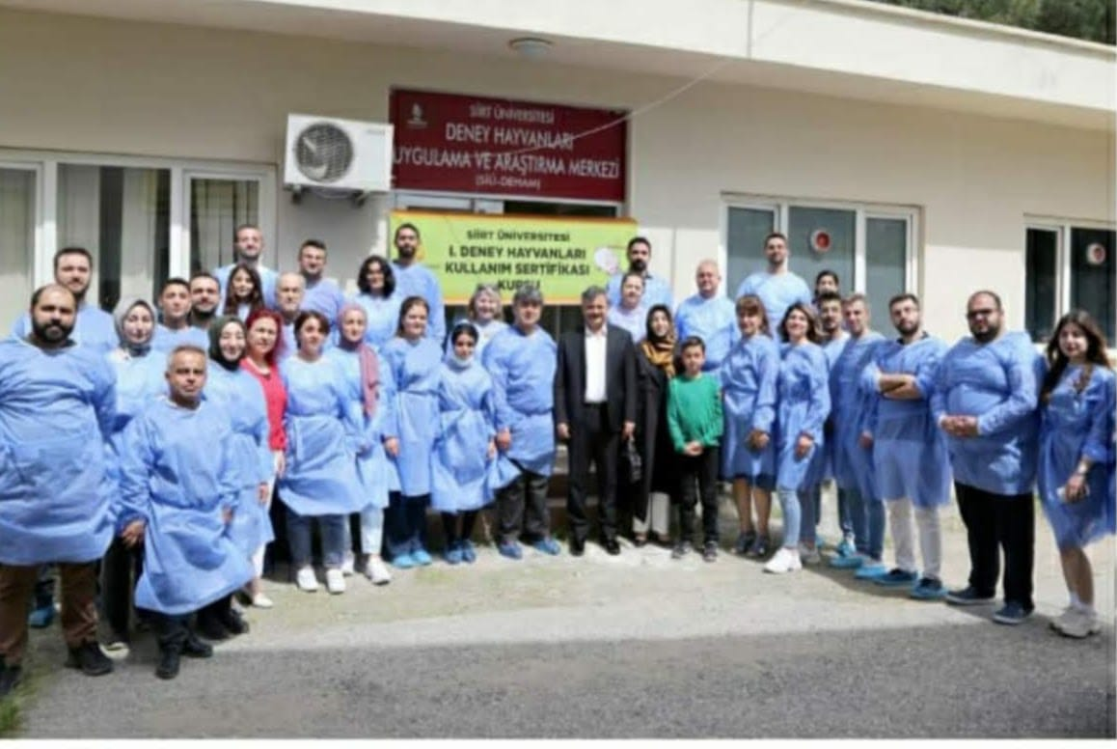
1.Deney Hayvanları Kullanım Sertifikası Eğitim Kursu Düzenlendi
15-24 Nisan 2024 1.Deney Hayvanları Kullanım Sertifikası Eğitim Kursu Düzenlendi.

Slide 3


